Slide 1
Разработка клиент-серверного приложения по планированию закупок на очередной финансовый год и плановый период
ДЕПАРТАМЕНТ ОБРАЗОВАНИЯ ЯРОСЛАВСКОЙ ОБЛАСТИ
государственное профессиональное образовательное учреждение Ярославской области
Рыбинский полиграфический колледж
Лебедев Алексей, 4-ИС-2

Slide 2
Цели и задачи
Разработать макет приложения
Разработать базу данных
Разработать клиент серверное приложение «Разработка клиент-серверное приложения по планированию закупок на очередной финансовый год и плановый период» с функциями добавления товаров, оформления заказов, формирования структуры и подготовки печатного документа
Реализовать режимы работы для пользователей с различными уровнями допуска

Slide 3
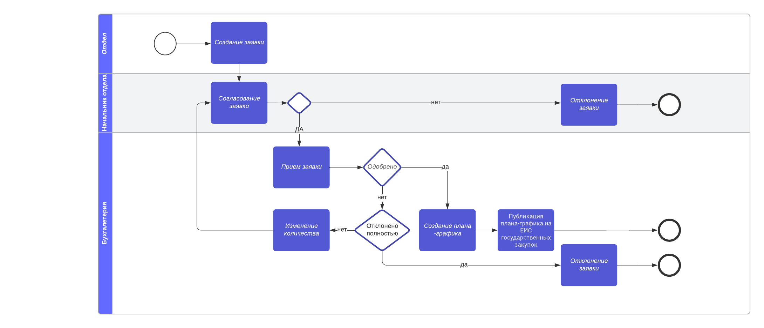
BPMN-диаграмма основного бизнес-процесса

Slide 4
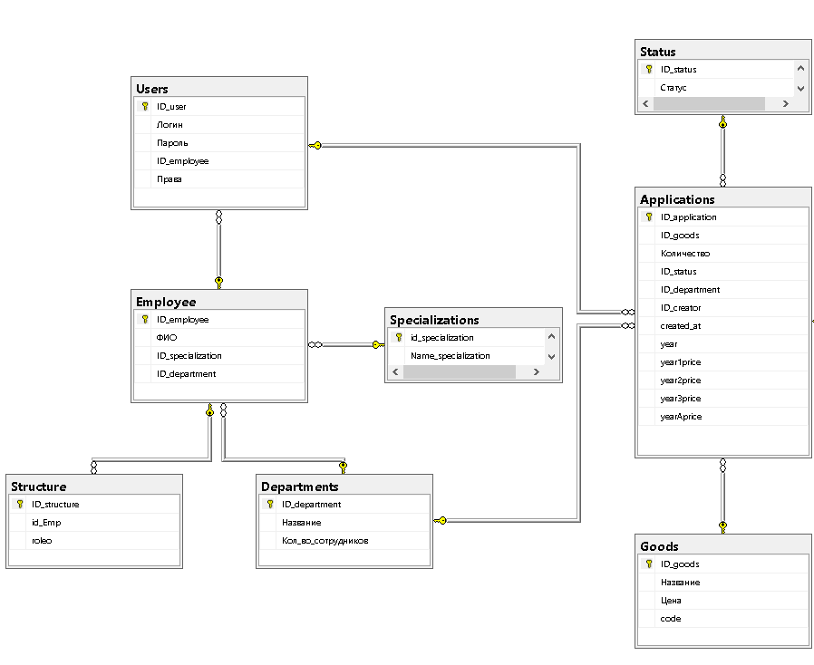
Логическая модель данных

Slide 5
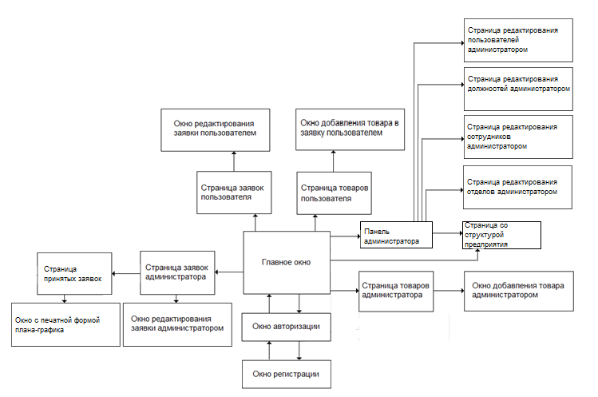
Модульная схема клиентской части приложения

Slide 6
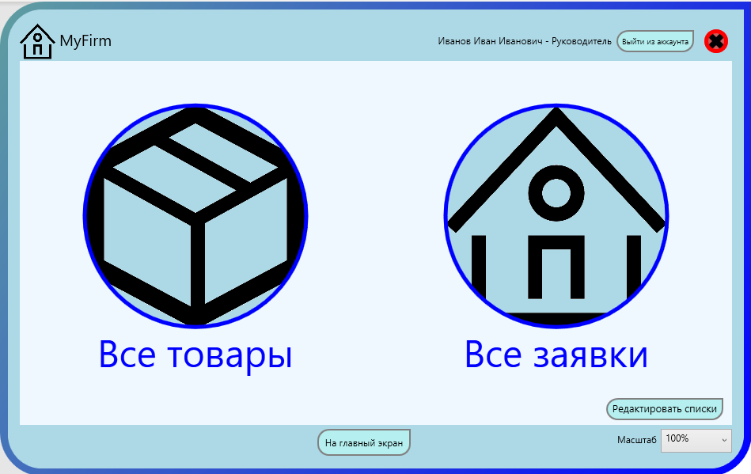
Основное окно

Slide 7
Дальнейшее развитие
Упрощение процедуры добавления товаров
Уведомления об изменении статуса заявки для пользователей
Режим полного экрана
Сохранение настроек пользователя
Оптимизация процесса печати

Slide 8
Достигнутые цели и задачи
Был разработан макет приложения
Была разработана база данных
Было разработано клиент серверное приложение «Разработка клиент-серверное приложения по планированию закупок на очередной финансовый год и плановый период» с функциями добавления товаров, оформления заказов, формирования структуры и подготовки печатного документа
Были реализованы режимы работы для пользователей с различными уровнями допуска

